Slide 1
我的第一款DOS游戏
汇众教育1班
柴彧
2018年6月12日

Slide 2

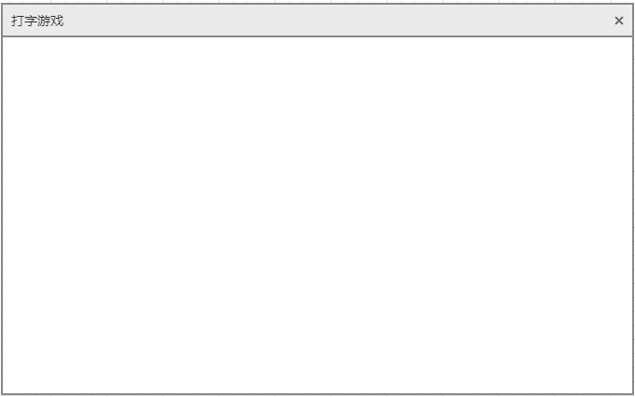

游戏介绍
h
e
l
l
o
w
o
r
l
d

Slide 3

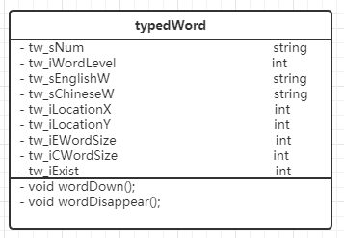
游戏思路
单词:
地图:
类图
单词编号
当单词出现后可以下落,下落的x坐标随机生成,每隔一定的时间下落一次,每隔一段时间生成新的单词进行同步下落.
单词下落区域定义为23*36的矩形框.
使用二维数组表示,
0表示空白,
1表示边框.
单词级别
单词英文
单词中文
单词X坐标
单词Y坐标
英文单词长度
中文单词长度
出现的状态
单词下落函数
单词消失函数

Slide 4

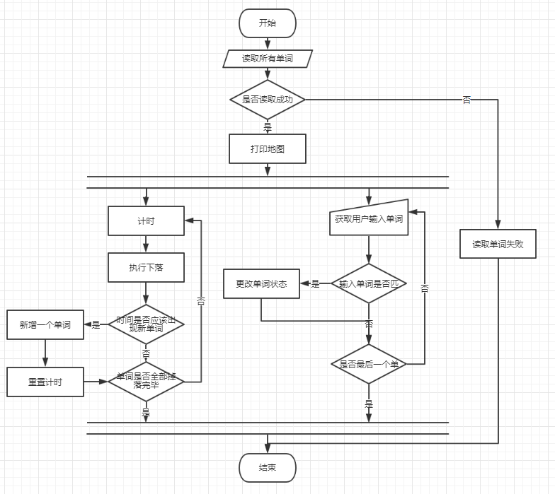
流程实现
普通的方法不能够使得单词掉落的同时等待用户键盘的输入,此时使用多线程并行的方法来实现.

Slide 5

函数介绍

Slide 6

问题简述

Slide 7

解决方案

Slide 8

功能扩展

Slide 9

项目收获

